Slide 1
‘Een project,
beheren en exploiteren’
Piet ten Haaf en Hay Christiaens
19 maart 2025
Notes:
(Opening Hay.)

Slide 2
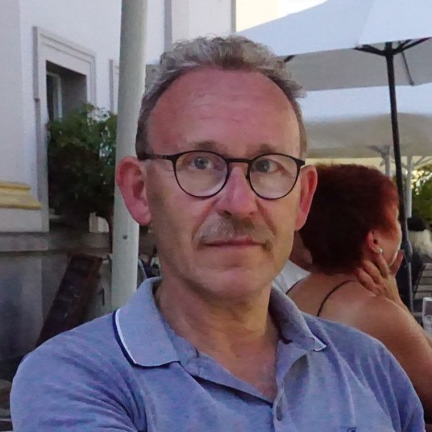
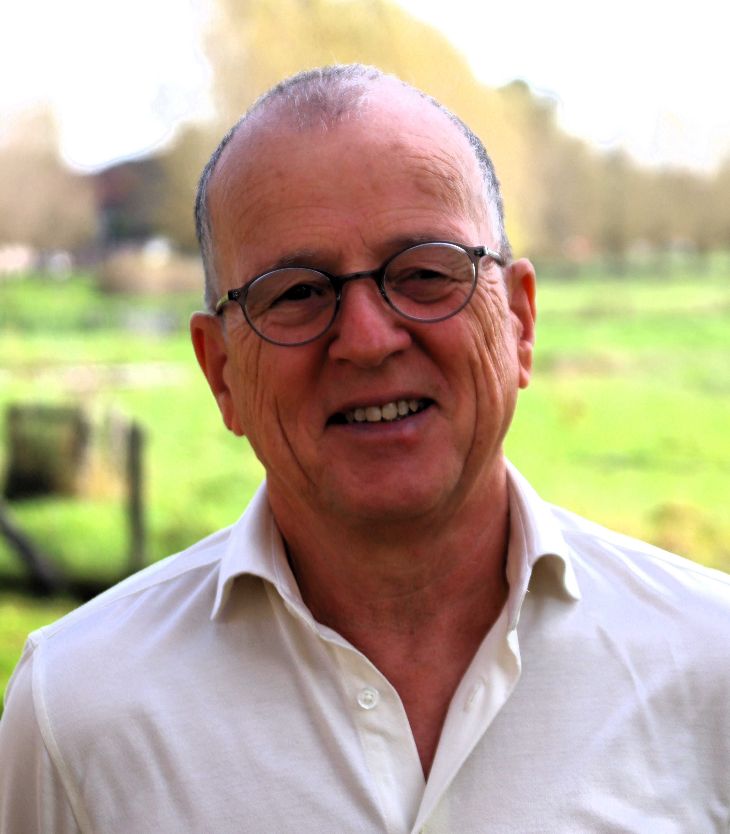
Kennismaking
Piet ten Haaf Hay Christiaens
19 maart 2025
Notes:
(Korte introductie Ieder apart)

Slide 3
Programma
‘Een project,
beheren en exploiteren’
‘Wat wil je bereiken’, van canvas naar projectplan
De (basis)pijlers om een project een kans te geven
Van projectplan naar exploitatie
Waarom ben je een project gestart
Wat is de (beoogde) impact
Welke stappen doorlopen naar een sluitende exploitatie
19 maart 2025
Notes:
In een minuutje het programma doornemen zodat er een ‘kapstok’ is (Hay)

Slide 4
De ‘Pijlers’ van VKKL
‘Een project,
beheren en exploiteren’
Draagvlak vanuit de gemeenschap
Bestuurskracht
Financiën en toekomstbestendige exploitatie
Beheer van het gebouw
Marketing & Sales
19 maart 2025
Notes:
Pijlers benoemen dat deze in samenhang essentieel zijn voor een geslaagd project en een toekomstbestendige exploitatie (Piet versus Hay)

Slide 5
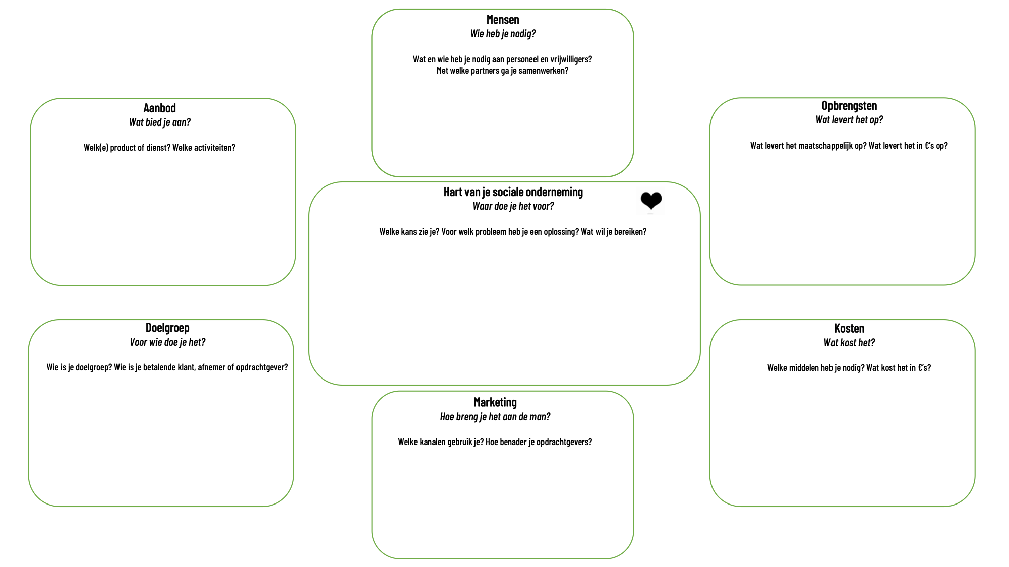
Canvas
‘Een project,
beheren en exploiteren’
19 maart 2025
Notes:
Korte toelichting van het canvas. Het canvas dat als stappenplan gebruikt kan worden om te komen tot een projectplan.
Vervolgens de samenhang van deze stappen in reactie tot de exploitatie (Piet)

Slide 6
Exploitatie
‘Een project,
beheren en exploiteren’
19 maart 2025
Notes:
We leggen de focus op Opbrengsten en kosten, dus op de exploitatie (Hay)

Slide 7
Opbrengsten
‘Een project,
beheren en exploiteren’
Opbrengsten = omzet
Inkomsten van verkopen
Inkomsten van huur
Fondsen (niet voor exploitatie)
Legaten
Subsidie
Tevreden klanten, vrijwilligers of derden
19 maart 2025
Notes:
Toelichting geven op de opbrengsten. Relatie leggen met een voorbeeld???? (Hay)

Slide 8
Kosten
‘Een project,
beheren en exploiteren’
Kosten
Vaste lasten (energie, verzekering, belasting)
Afschrijvingen
Rente en aflossing
Personeelskosten
Inkopen
Bank, accountant en administratiekosten
Marketingkosten
Overige kosten
Reserveringen
19 maart 2025
Notes:
Kosten toelichten en ook hier de relatie met het voorbeeld (Hay)

Slide 9
Canvas
‘Een project,
beheren en exploiteren’
19 maart 2025
Notes:
Het belang van marketing in een exploitatie en dat deze uiteindelijk de vaste kosten drukken (Hay)

Slide 10
Canvas
‘Een project,
beheren en exploiteren’
19 maart 2025
Notes:
Opbrengsten en kosten moeten in balans zijn. Minimaal break-even na alle kosten incl reservering (Hay)

Slide 11
Inzichtelijke cijfers
‘Een project,
beheren en exploiteren’
19 maart 2025
Notes:
Maken van een begroting en realisatie per maand, kwartaal en jaar. (Hay)
Uitdrukken in % geeft een direct beeld in resultaat

Slide 12
Quote
‘Een project,
beheren en exploiteren’
“Alles wat in de natuur niet groeit gaat dood”
en
“Stilstand is achteruitgang”
19 maart 2025
Notes:
Afsluitende quote’s (Hay)

Slide 13
Afsluiting
‘Een project,
beheren en exploiteren’
Vragen?
19 maart 2025
Notes:
Afsluitende fout’s

Slide 14
Afsluiting
‘Een project,
beheren en exploiteren’
Dank voor de aandacht
19 maart 2025
Notes:
Afsluitende fout’s

